Slide 1

精品资源共享课
课程名称：传热学 Heat Transfer
内 容：第8讲
2-4 其他典型一维稳态导热问题分析解
主 讲 人：王秋旺

Slide 2
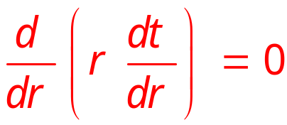
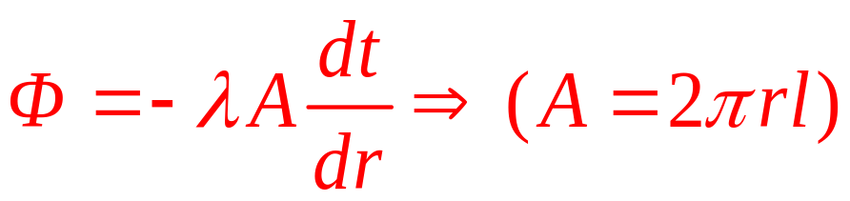
三、通过圆筒壁的导热
圆柱坐标系上的一维导热问题
与平壁导热的不同？
---沿热量传递方向面积发生变化
r₁
r
r₂
方程的推导？
热量的计算方法？
温度分布曲线的凹向判断？
为何中空？
λ
b
a
O
r
2.3 典型几何形状的稳态导热分析解

Slide 3
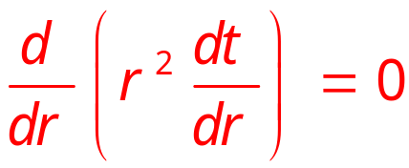
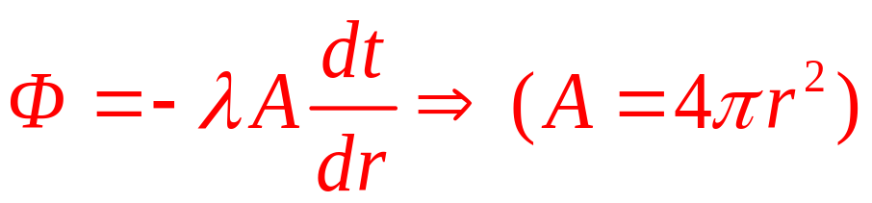
四、通过球壳的导热
球坐标系上的一维导热问题
与平壁导热的不同？
---沿热量传递方向面积发生变化
方程的推导？
热量的计算方法？
温度分布曲线的凹向判断？
为何中空？
2.3 典型几何形状的稳态导热分析解

Slide 4
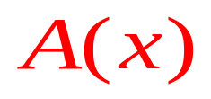

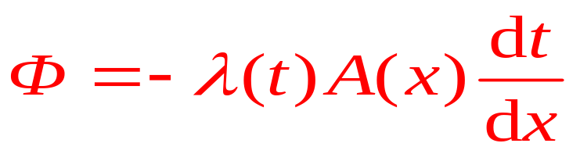
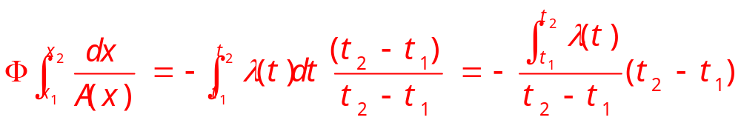
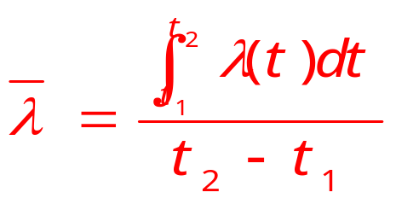
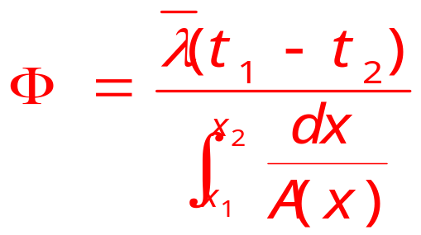
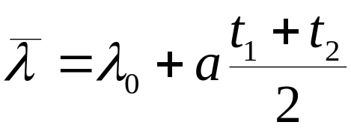
五、其它变面积或变导热系数问题
λ＝λ₀＋at，则
2.3 典型几何形状的稳态导热分析解

Slide 5
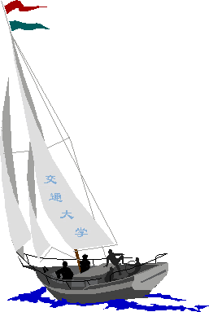
同舟共济
渡彼岸!
People in the same boat help each other to cross to the other bank, where….

